Slide 1
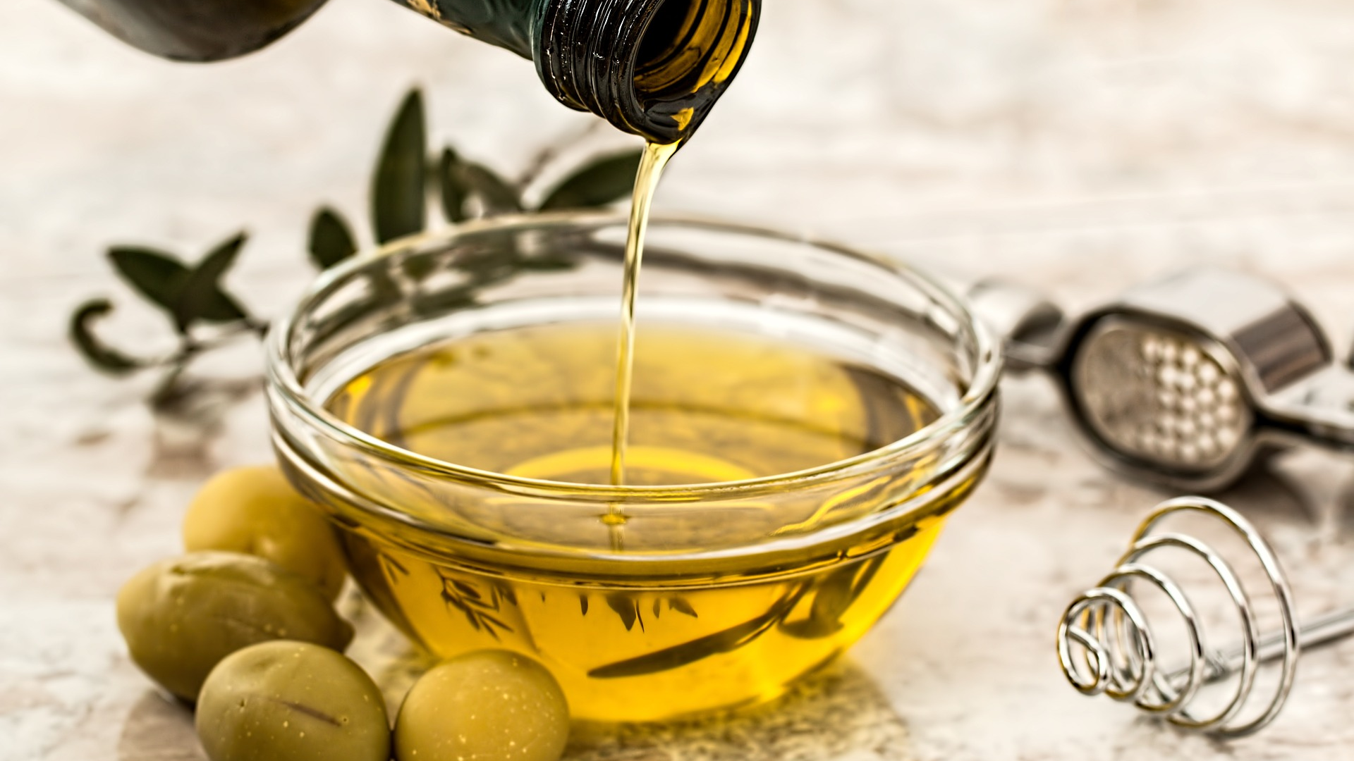
VÝŽIVA V PREVENCI • správný výběr tuků • • šetrná tepelná úprava • sůl •
Mgr. Martin Krobot
Ústav ochrany a podpory zdraví
BZNT031 – Nutriční terapie a výživa člověka
BPKV031 – Výživa v porodní asistenci
podzim 2018

Slide 2
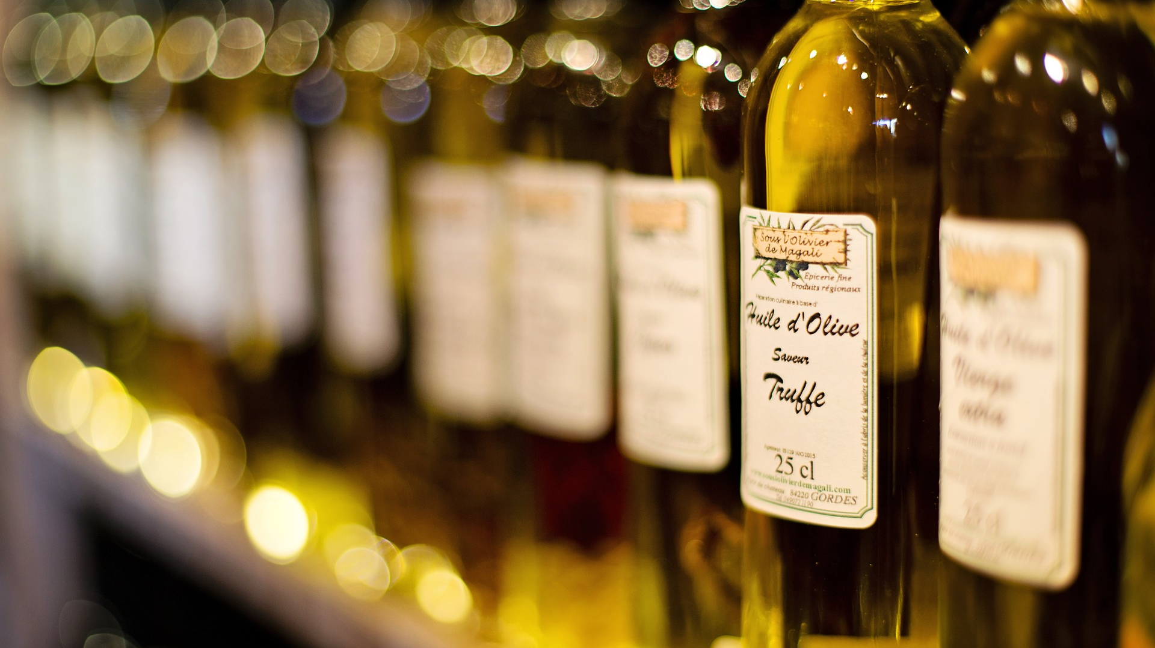
Tuky

Slide 3
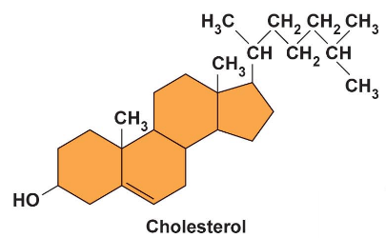
Steroly
základem je steran – cyklopentan + fenantren
neřadí se mezi tuky, jde o látky tukové povahy
nejsou zdrojem energie
nejznámější zástupce cholesterol
Tuky

Slide 4
Cholesterol
esenciální látka
stavební součást cytoplazmatické membrány
tvorba steroidních hormonů
žlučové kyseliny – trávení tuků
produkce vitaminu D v kůži
zdroje cholesterolu
tvorba v játrech
přívod stravou
Tuky

Slide 5
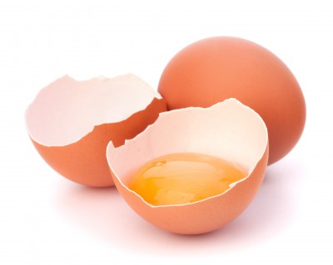
Cholesterol ve stravě
potraviny živočišného původu
bohaté zdroje cholesterolu:
vaječný žloutek
mozek, játra, vnitřnosti obecně
mořské plody
LDL vs. HDL cholesterol
Tuky

Slide 6
Důležité!
U většiny lidí nezáleží na přívodu cholesterolu stravou, ale spíše na množství a typu mastných kyselin.
Přívod cholesterolu ze stravy neznamená jeho zvýšení v krvi díky regulaci tvorby cholesterolu v játrech.
Tuky

Slide 7
Vliv MK na hladinu cholesterolu
nasycené MK
zvýšení LDL a celkového – laurová, myristová, palmitová (stearová)
zvýšení HDL – laurová
mononenasycené MK
snížení LDL a zvýšení HDL
polynenasycené MK
snížení LDL a celkového – n-6 PUFA, α-linolenová
snížení TAG – EPA, DHA
Tuky

Slide 9
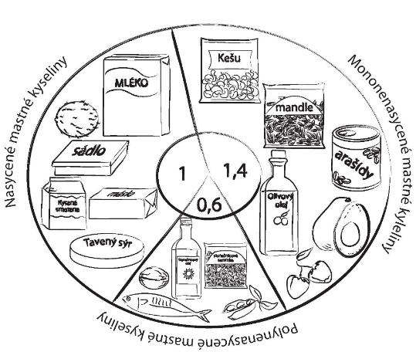
Ideální lipoproteinový profil
nejlepšího lipoproteinového profilu je dosaženo nahrazením SFA a TFA směsí olejové kys., linoleové kys. a n-3 MK
Tuky

Slide 10
A jak ho dosáhnout?
číst obaly od potravin
nahrazovat volné živočišné tuky olivovým (řepkovým) olejem
vyhnout se ztuženým tukům s TFA
vybírat libové maso, drůbež, ryby
odkrajovat viditelný tuk
omezit zpracované maso, vnitřnosti (?)
nahrazujte produkty s vysokým obsahem tuku
Tuky

Slide 11
Transmastné kyseliny (TFA)
TFA jsou produkovány:
přirozeně v rámci živočišného tuku činností bakterií v GIT (maso, mléko a ml. výrobky)
hydrogenací tekutých rostlinných olejů – ztužování (polevy, náplně, dříve margaríny)
v průběhu zahřívání olejů během vaření na teploty > 200–220 °C
Tuky

Slide 12
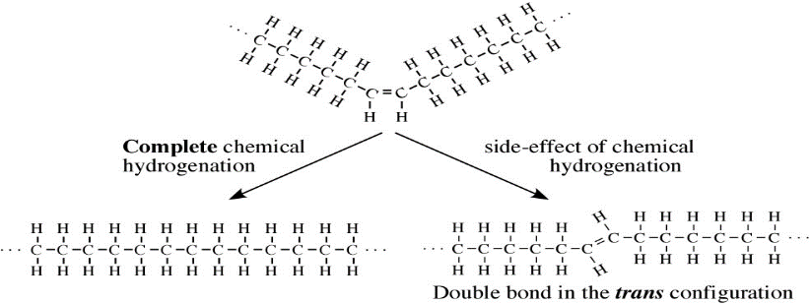
Hydrogenace nenasycených MK
proces doplnění chybějících atomů vodíku do molekuly nenasycené MK (dnes již téměř nahrazen reesterifikací)
účel:
ztužení tekutých tuků
produkce chemicky stabilnějších tuků
Tuky

Slide 13
Proč snižovat TFA?
TFA prokazatelně zvyšují LDL a snižují HDL cholesterol
přívod TFA by měl být nejnižší možný v rámci plnohodnotného jídelníčku
WHO, SPV – <1 % celkové energie (2,5 g/den)
snaha o snížení i na straně potravinářského průmyslu
návrh EU z 4. 10. 2018 – potraviny neobsahují více než 2 g TFA/100 g výrobku
přirozeně se vyskytující vs. industriální – je v jejich účinku rozdíl?
Tuky

Slide 14
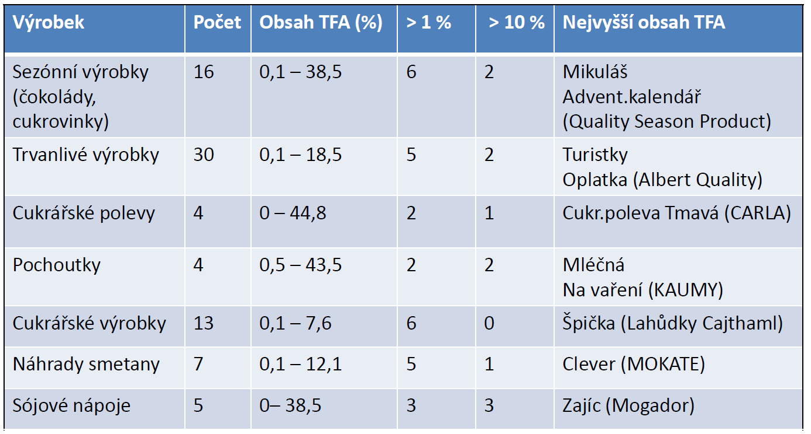

Slide 15
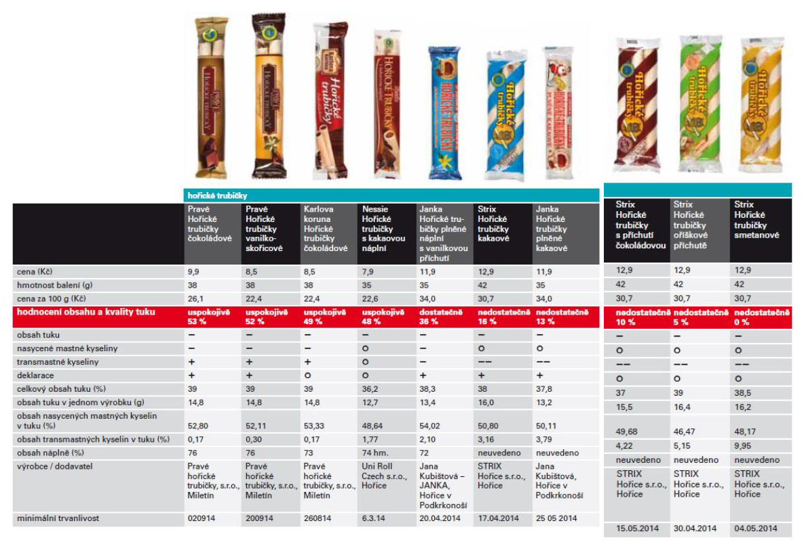

Slide 16
Fytosteroly
rostlinné steroly
zejm. beta-sitosterol – ořechy, obiloviny, rostlinné oleje
s cholesterolem kompetice o přenašeče
schválená tvrzení (alespoň 0,8 g v 1 porci):
rostlinné steroly zlepšují hladinu krevního cholesterolu
denní přívod fytosterolů pomáhá udržet přijatelnou hladinu LDL-cholesterolu
Tuky

Slide 17
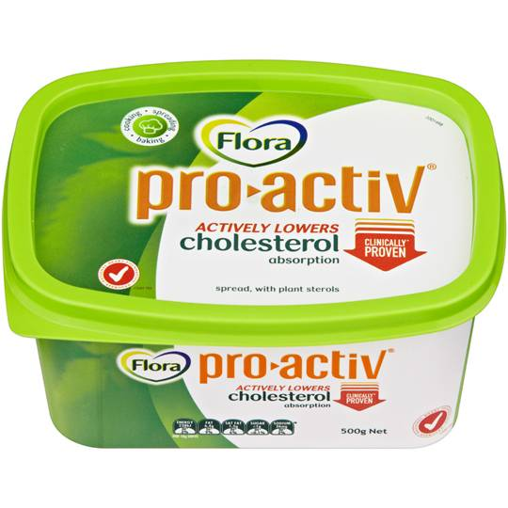
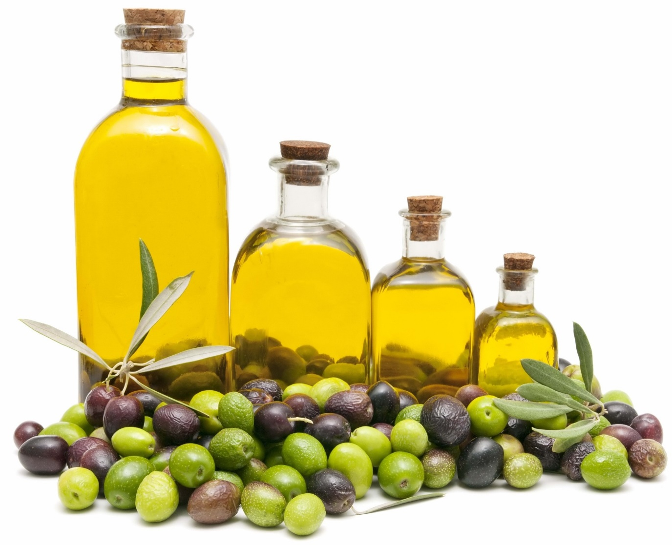

Slide 18
Beta-glukany
forma vlákniny
váže sekundární ŽK – nevrací se do oběhu a spotřebovává se cholesterol
zdroje – oves, ječmen, hlíva ústřičná (imunomodulace)
schválené tvrzení (alespoň 1 g v porci):
beta-glukany přispívají k udržení normální hladiny cholesterolu v krvi
beta-glukany omezují nárůst glukózy v krvi po jídle, kde byly obsaženy
příznivý efekt dosažen při konzumaci alespoň 3 g denně
Tuky

Slide 19
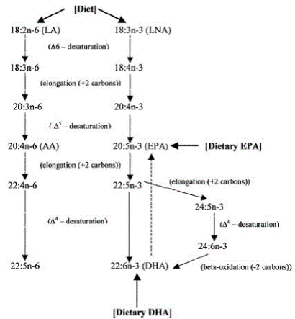
Esenciální MK
Linolová (LA)
Alfa-linolenová (ALA)
linolová kyselina – elongace na arachidonovou
alfa-linolenová kyselina – elongace na EPA a DHA
součást buněčných membrán (zejména CNS)
přívod 250 mg denně EPA a DHA (1–2 porce tučných ryb týdně) u zdravého člověka dostatečný z hlediska prevence KVO
tvorba ikosanoidů
Tuky

Slide 20
Ikosanoidy a KVO
kontrakce hladkého svalstva (tlak krve)
n-3 ikosanoidy vedou ke snížení TK
n-6 ikosanoidy vedou ke zvýšení TK
srážení krve
n-3 ikosanoidy potlačují srážení krve
n-6 ikosanoidy podporují srážení krve
viskozita krve
n-3 ikosanoidy snižují krevní viskozitu
n-3 PUFA mohou snižovat intenzitu zánětlivé odpovědi
Tuky

Slide 21
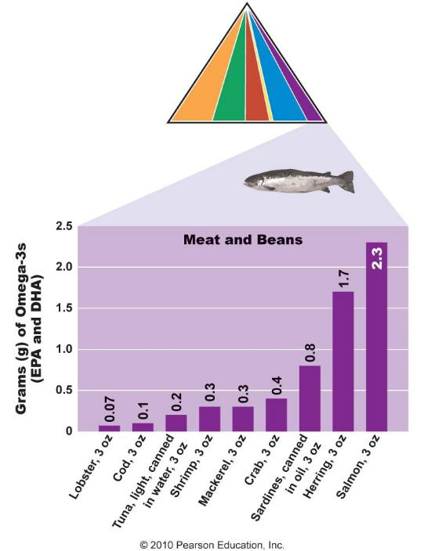

Slide 23
Mediterranean diet
spojována s pozitivními účinky na zdraví:
nižší hladiny oxidovaných LDL částic
redukce KV i celkové mortality
některé zdroje – snížení incidence nádorových onemocnění
Tuky

Slide 24
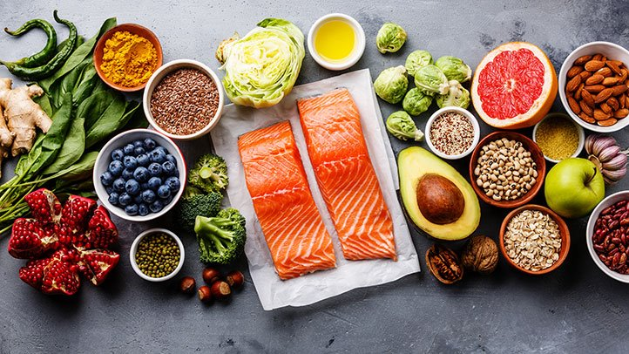

Slide 25
Základní zásady MedD
strava zejména rostlinného původu
ovoce a zelenina, celozrnné obiloviny, luštěniny, ořechy
náhrada živočišných tuků olivovým (řepkovým) olejem
bylinky a koření namísto soli
omezování červeného masa (několikrát do měsíce)
ryby a drůbež cca 2x týdně
sociální aspekty jídla – přátelé, rodina, společné stolování
střídmé popíjení červeného vína
Tuky

Slide 26
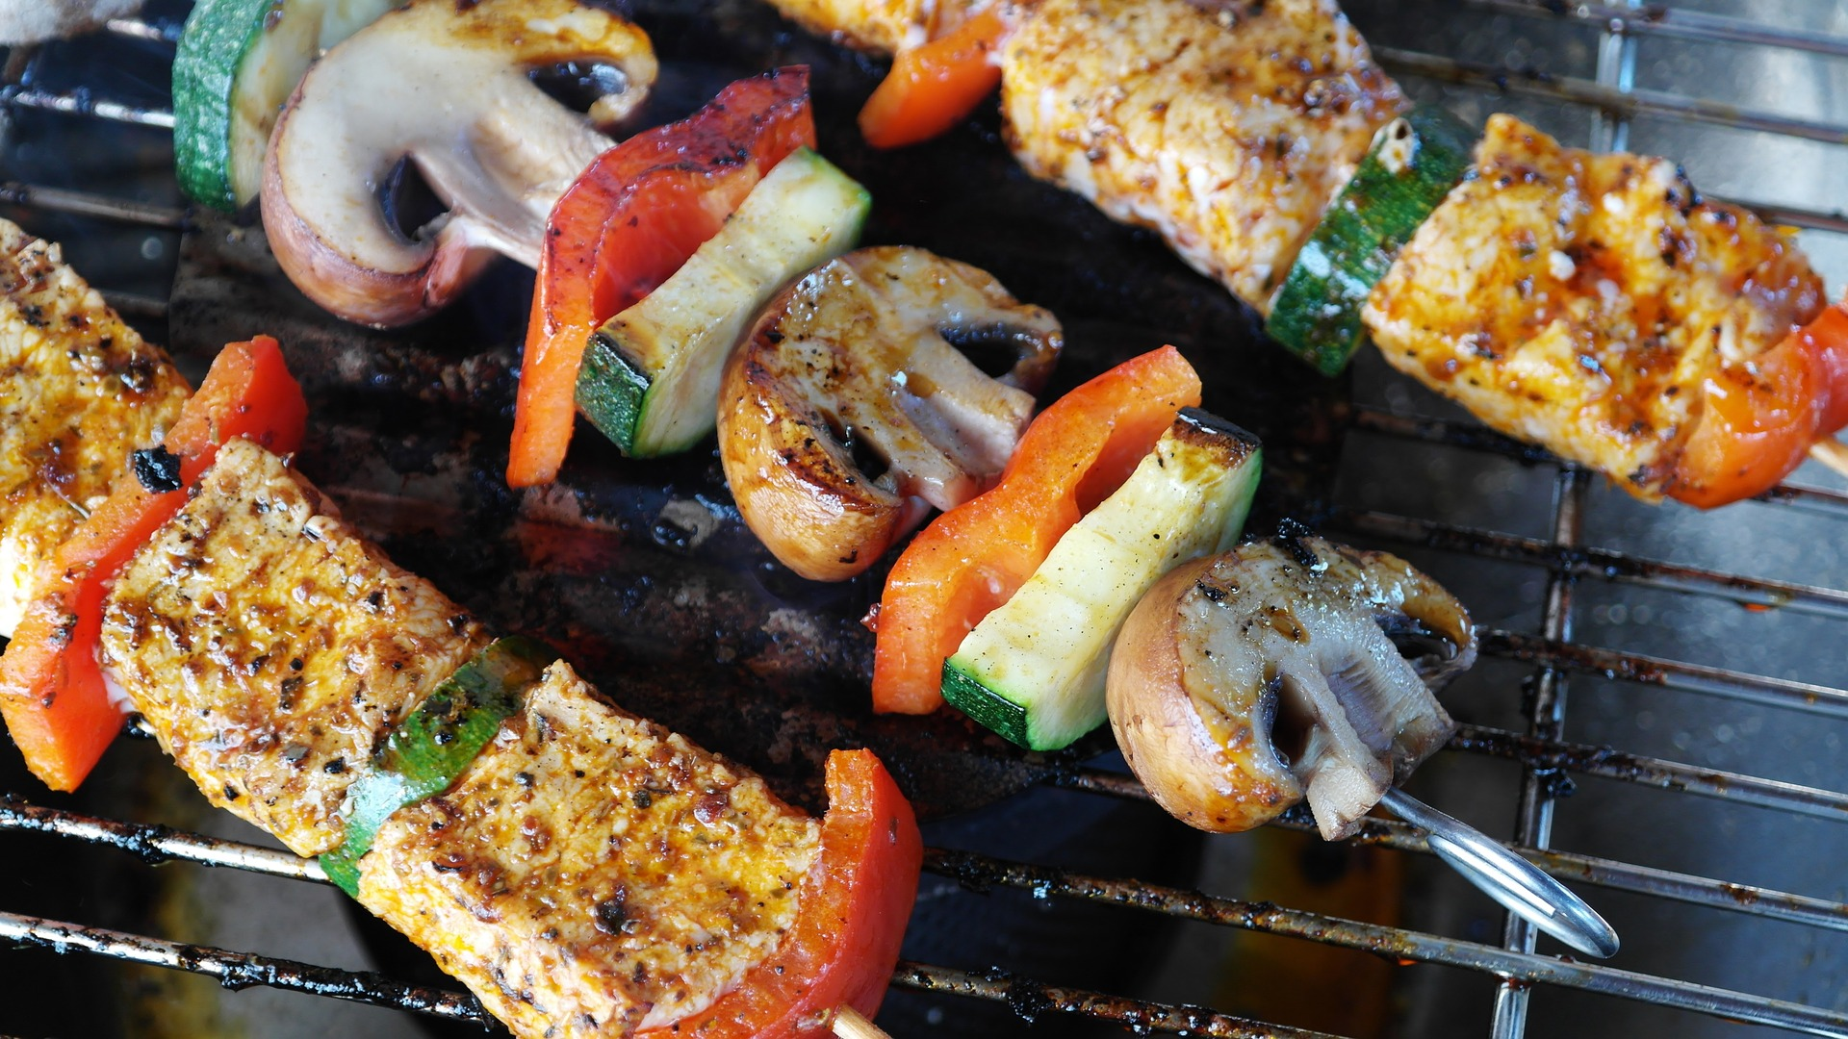
Tepelná úprava

Slide 27
Rizika tepelné úpravy
?
Tepelná úprava

Slide 28
Rizika tepelné úpravy
přepalování tuků
akrylamid
oxysteroly
polyaromatické uhlovodíky
heterocyklické aromatické aminy
Tepelná úprava

Slide 29
Bod zakouření
teplota rozkladu tuku – určuje stabilitu
překročení bodu zakouření – tuk se začne přepalovat
ke smažení oleje s vysokým bodem zakouření (cca >190 °C)
základní poučka
SFA při pokojové teplotě pevné, UFA tekuté
SFA tepelně stabilnější, méně náchylné k oxidaci
Tepelná úprava

Slide 30
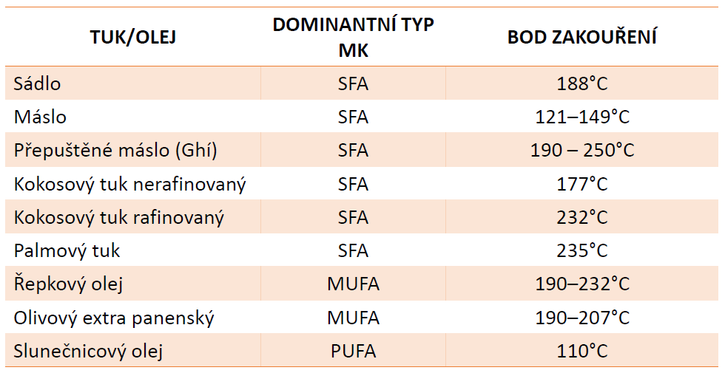
Body zakouření
rafinovaný
Tepelná úprava

Slide 31
Jaké tuky tedy volit?
Studená kuchyně
vysoký obsah PUFA
Teplá kuchyně
vysoký obsah MUFA (příp. SFA)
spíše rafinované tuky
Tepelná úprava

Slide 32
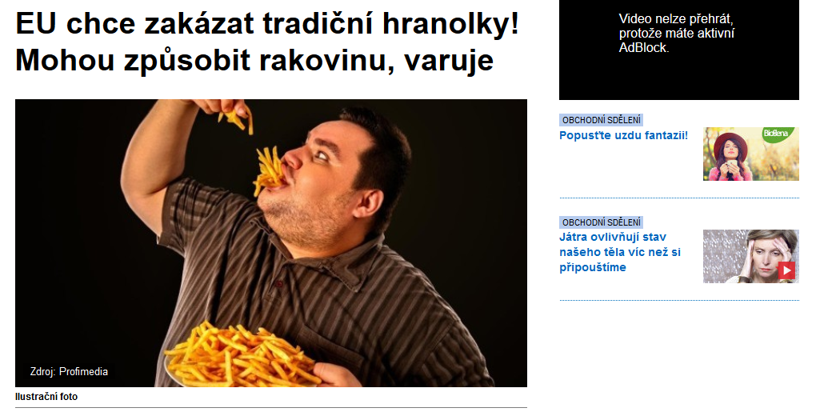
Akrylamid
Tepelná úprava

Slide 33
Akrylamid
produkt Maillardovy reakce
reakce redukujících sacharidů s aminokyselinami
reakce „neenzymového hnědnutí“
karcinogen skupiny 2A (IARC)
smažené, pečené, grilované, pražené
hlavní zdroje:
hranolky, chipsy, pečivo, sušenky
káva
Tepelná úprava

Slide 34
Jak snížit zátěž akrylamidem?
nekupovat smažené a pražené snacky ☺
nedávat brambory do ledničky
používat méně sladké odrůdy brambor
připravovat kratší dobu, při nižších teplotách
káva – moc omezit nelze, ALE vznikají i prospěšné látky
Tepelná úprava

Slide 35
Oxysteroly
vznik v potravinách bohatých na cholesterol
při sušení, vysokých teplotách nebo vaření za přístupu kyslíku
rizikové – sýry, maso, šunka, vnitřnosti, sušené mléko
horší v přítomnosti PUFA
smažení jater na slunečnicovém oleji dozlatova
Tepelná úprava

Slide 36
Uzení, grilování, smažení, opékání
polyaromatické uhlovodíky
pochází z kouře při nedokonalém spalování (500–900 °C)
předpokládané karcinogeny pro člověka
heterocyklické aromatické aminy
pravděpodobné lidské karcinogeny (skupina 2A)
vznik při teplotách okolo 200 °C
rizikové – maso, vejce, uzeniny, smažená cibulka, káva
šetrná úprava, ne plamen, zabránit připalování, připálené části odstranit, absorpce na vlákninu (ovoce a zelenina k jídlu)
Tepelná úprava

Slide 37
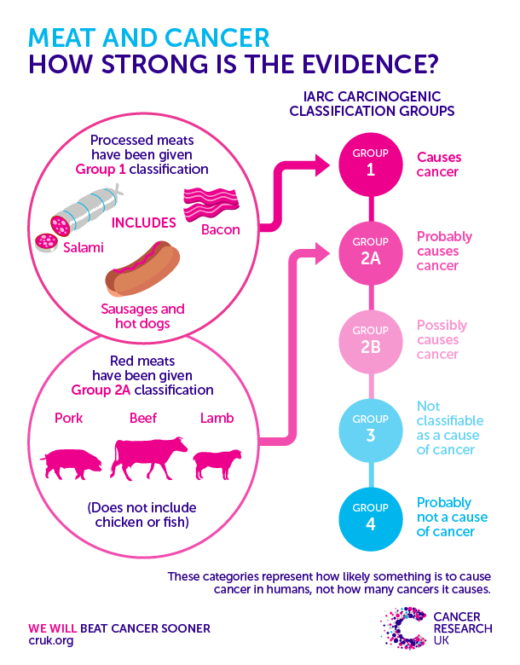
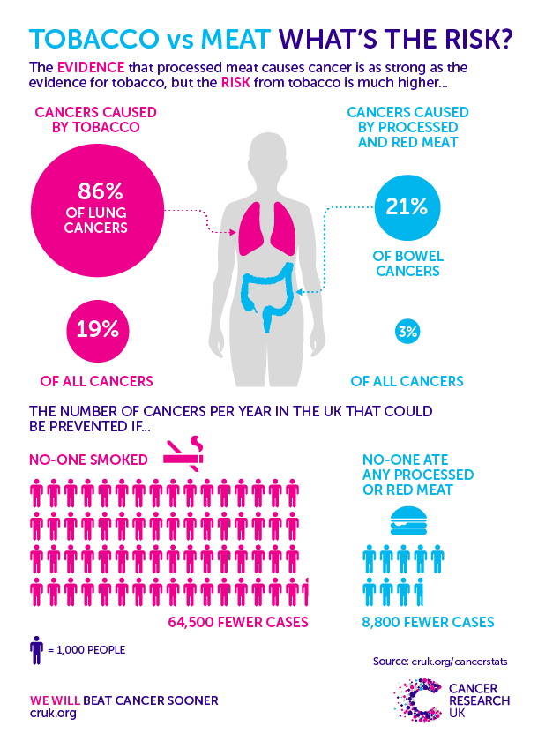

Slide 38
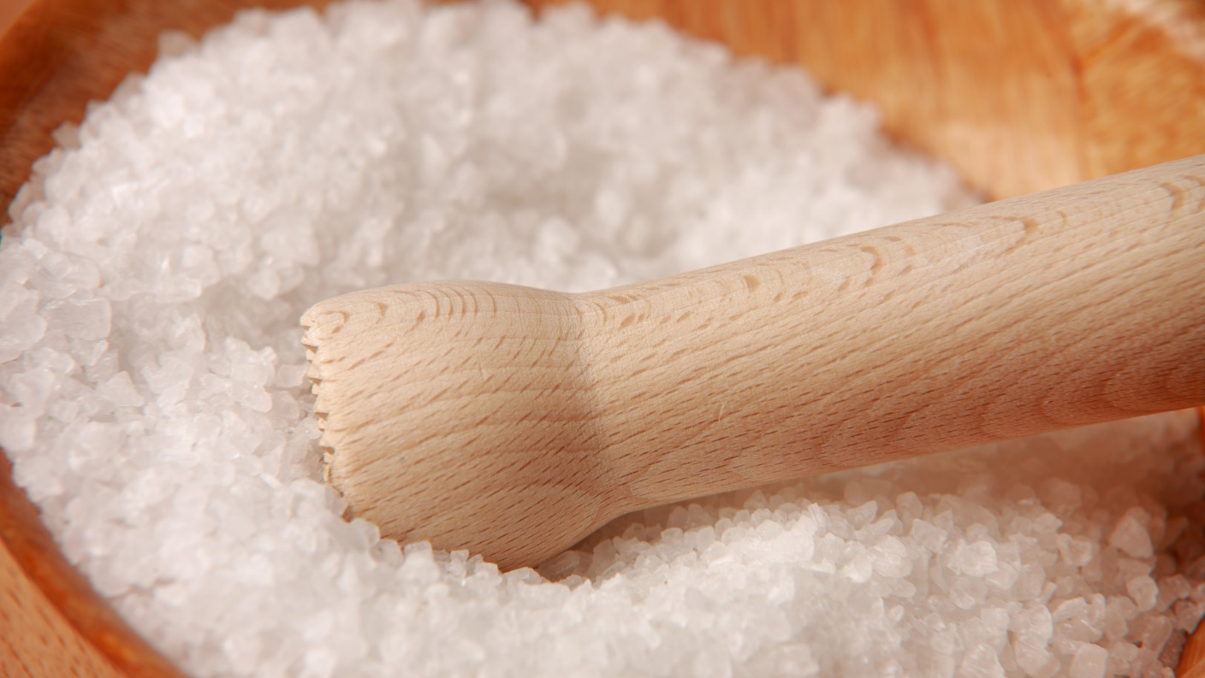
Sůl

Slide 39
Sůl vs. sodík
Sůl – chlorid sodný (NaCl)
Sodík – ubikvitárně rozšířený chemický prvek
1 g Na⁺ = 2,5 g NaCl
Sůl

Slide 40
Doporučený přívod soli
SPV – Výživová doporučení pro obyvatelstvo ČR
kuchyňská sůl 5–6 g/den
u starších lidí (hypertenze aj.) pod 5 g/den
WHO
dospělí do 5 g/den
DACH
dospělí do 6 g/den
VDD pro sodík 1 500 mg/den
Sůl

Slide 41
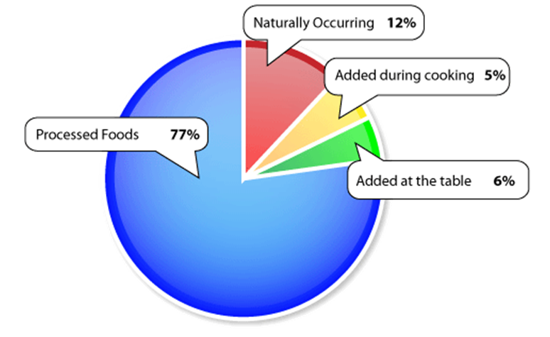
Kde najdeme sodík?
Funny fact:
Velká část potravin v našem jídelníčku obsahuje příliš mnoho soli.
Nedosolujte!
Poměrně běžná rada, ale ne úplně účinná.
Sůl

Slide 42
Kde najdeme sodík?
cca 75 % přívodu soli ze zpracovaných potravin, např. chléb, snídaňové cereálie, hotové pokrmy aj.
obsah soli – výživové údaje na obalu
redukce obsahu soli, protože…
hypertenze (cave – non-respondeři)
osteoporóza
karcinom žaludku
obezita
Z jakého důvodu?
Sůl

Slide 43
Mezinárodní rozdíly
USA – 6-piece Chicken Nuggets
600 mg sodíku
(280 kcal)
Velká Británie – 6-piece Chicken Nuggets
280 mg sodíku
(260 kcal)
= o 320 mg méně sodíku
Sůl

Slide 44
Jak snížit přívod soli?
omezit konzumaci zpracovaného masa a uzenin
vybírat nesolené pečivo (tzn. bez zrníček soli)
vyvarovat se slaných variant potravin – máslo, margarín, arašídová pomazánka aj.
doma připravené svačinky místo balených
promývat sterilované produkty (zelenina, luštěniny aj.)
dochucovat jiným kořením než solí nebo kořenicími směsmi
Snížení přívodu soli = už nikdy dobré jídlo?
Sůl

